Slide 1

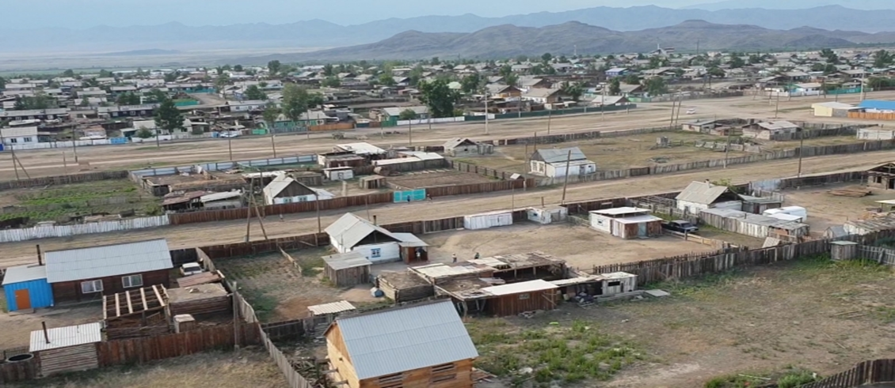
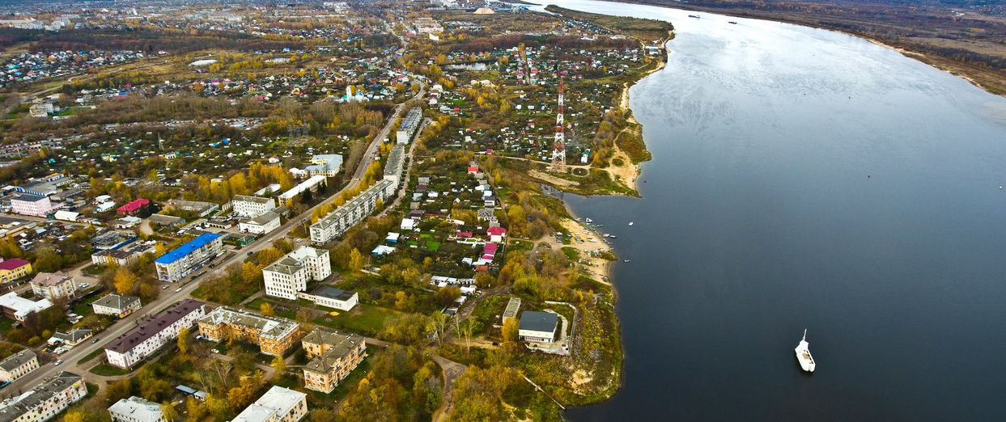


Республика Тыва
поместить герб области
В РАМКЕ СЛЕДУЕТ РАЗМЕСТИТЬ ФОТО ВАШЕГО МУНИЦИПАЛИТЕТА
В РАМКЕ СЛЕДУЕТ КРУПНО РАЗМЕСТИТЬ ГЕРБ ВАШЕГО МУНИЦИПАЛИТЕТА
ИНВЕСТИЦИОННЫЙ ПРОФИЛЬ
ЧАА-ХОЛЬСКОГО РАЙОНА
@ МАТЕРИАЛ ПОДГОТОВЛЕН ПРОЕКТНЫМ ОФИСОМ АДМИНИСТРАЦИИ ЧАА-ХОЛЬСКОГО РАЙОНА
ССЫЛКА НА ИНСТРУКЦИЮ

Slide 2
НАИМЕНОВАНИЕ ВАШЕЙ ОБЛАСТИ
поместить герб области
преимущества 03
общая харакетристика 04
социально-экономические показатели 05
занятость и доходы населения 06
ресурсная база 07
социальная инфраструктура 08
качество жизни 09
оценка услуг по жизнеобеспечению 10
туризм 11
позиция предпринимателей 14
анализ интервью администрации 15
SWOT-анализ МО 16
матрица БКГ 17
контент анализ социальных сетей 20
организационные проблемы 21
ТОП-действия администрации 22
механизмы реализации инвестиционного профиля 23
основные организации 24
ключевые компетенции 25
специализация округа 26
реализуемые инвестиционные проекты 27
инвестиционные ниши 28
прорывные инвестиционные идеи 30
свободные инвестиционные площадки 31
диагностическая карта МО 32
меры господдержки 33
предложение по корректировке мер поддержки 35
образ будущего МО 36
контакты 37
приложения 41
цель и задачи проекта 42
методология разработки 43
план работы 47
состав рабочей группы 48
направления сбора информации 54
выборка компаний для онлайн опроса 59
география реализации продукции 60
анализ опроса бизнеса 61
ИНВЕСТИЦИОННЫЙ ПРОФИЛЬ АДМИНИСТРАЦИИ ЧАА-ХОЛЬСКОГО РАЙОНА
@ МАТЕРИАЛ ПОДГОТОВЛЕН ПРОЕКТНЫМ ОФИСОМ (НАИМЕНОВАНИЕ ВАШЕЙ ОРГАНИЗАЦИИ)

Slide 3







преимущества
ПРЕИМУЩЕСТВА
ЧАА-ХОЛЬСКОГО КОЖУУНА
РАЗВИТЫЙ СЕКТОР СЕЛЬСКОГО ХОЗЯЙСТВА
ТРАНСПОРТНАЯ
ДОСТУПНОСТЬ
автомобильный транспорт
БЛИЗОСТЬ
к центру республики
185 КМ.
БОГАТОЕ КУЛЬТУРНОЕ НАСЛЕДИЕ
ПЕРСПЕКТИВЫ РАЗВИТИЯ ТУРИЗМА
РАЗВИТИЕ БИЗНЕСА
СВОБОДНАЯ ИНВЕСТИЦИОННАЯПЛОЩАДКА
ИНВЕСТИЦИОННЫЙ ПРОФИЛЬ ЧАА-ХОЛЬСКОГО КОЖУУНА

Slide 4








общая характеристика
ОБЩАЯ ХАРАКТЕРИСТИКА
Чаа-Хольского района
7531
чел
7531
тыс. чел
автомобильные дороги
МО
численность населения МО, 2024 г.
население МО,2024г.
Шанчы
с твёрдым покрытием (%)
57,9
50,7
соответствует нормам (%)
37,1
44,5
7510
7510
Ак-Дуруг
Булун-Терек
чел
тыс. чел
площадь МО-2,9тыс.км2
населённых пунктов
57 км.
55 мин.
Чаа-Холь
транспортная доступность
автотранспорт
Не имеется водного транспорта
жд
Кызыл
41 км.
1 ч. 6 мин.
Р-257 185КМ.
НЕ ИМЕЕТСЯ
эффекты от строительства обхода
150-200
тыс. авто в сутки
Р-152
новых рабочих
Мест-15
увеличение интенсивности движения
I
ИНВЕСТИЦИОННЫЙ ПРОФИЛЬ АДМИНИСТРАЦИИ ЧАА-ХОЛЬСКОГО РАЙОНА
ССЫЛКА НА ИНСТРУКЦИЮ

Slide 5
социально-экономические показатели
СОЦИАЛЬНО-ЭКОНОМИЧЕСКИЕ ПОКАЗАТЕЛИ
Чаа-Хольского района
СТРУКТУРА ОТГРУЖЕННОЙ ПРОДУКЦИИ ПО ВИДАМ ЭКОНОМИЧЕСКОЙ ДЕЯТЕЛЬНОСТИ В 2024 ГОДУ (%)
объем инвестиций
в основной капитал млрд руб.
2,4
2,9
4,4
средний размер пенсии
руб.
отгрузка продукции
млрд руб.
15 740
19 308
18 294
35,8
42,7
53,9
объём розничного товарооборота
млрд руб.
общий фонд оплаты труда по полному кругу организация
млрд руб.
11,9
8,0
9,7
средняя з/п
руб.
8,6
10,6
13,2
33 259
40 667
46 364
2021
2022
НО* 2022 год
*В среднем на l муниципалитет Нижегородской области
ИНВЕСТИЦИОННЫЙ ПРОФИЛЬ (НАИМЕНОВАНИЕ ВАШЕГО МУНИЦИПАЛИТЕТА)
ССЫЛКА НА ИНСТРУКЦИЮ

Slide 6


занятость и доходы населения
ЗАНЯТОСТЬ И ДОХОДЫ НАСЕЛЕНИЯ
ПОКАЗАТЕЛИ | ЕД. ИЗМ | 2021 ГОД | 2022 ГОД
среднемесячная заработная плата одного работающего по полному кругу предприятий | руб. | 33 259 | 40 667
 | % | 111,5* | 122,3*
среднемесячная заработная плата по (наименование области) | руб. | 41 508 | 46 364
реальная заработная плата | руб. | 30 682 | 36 342
реальная заработная плата по (наименование области) | руб. | 38 291 | 41 433
СРЕДНЕМЕСЯЧНАЯ ЗАРАБОТНАЯ ПЛАТА РАБОТНИКОВ
темп роста*%
116,2
116,0
172,5
*к 2021 году
*темп роста указан в процентах к предыдущему году
СРЕДНЕМЕСЯЧНАЯ ЗАРАБОТНАЯ ПЛАТА РАБОТНИКОВ
ПО ОТРАСЛЯМ В 2024 ГОДУ
1,51%
114
чел.
регистрируемая безработица
безработные граждане*
0,42%
161 чел.
показатели по (наименование области)
на 01.01.2023
показатели по (наименование области)
на 01.01.2023
*Нетрудоустроенные граждане на 01.01.2023
ИНВЕСТИЦИОННЫЙ ПРОФИЛЬ (НАИМЕНОВАНИЕ ВАШЕГО МУНИЦИПАЛИТЕТА)

Slide 7








ресурсная база
РЕСУРСНАЯ БАЗА
КЛИМАТ
МЕСТОРОЖДЕНИЯ И ПРОЯВЛЕНИЯ
Резко континентальный
средняя температура:
в январе -45℃, в июле + 35℃
в среднем по году
5 дней в месяц идёт дождь
ЛЕСА И ПОЧВЫ
ЗЕМЛИ
общий запас 4,3 млн. м3
общая площадь 89,7 тыс. га
хвойные породы
1,7 млн. м3
почвы
земли с/х назначения
0,2 тыс. га
преобладают дерново-слабоподзолистые песчаные и супесчаные почвы подходят для лесопосадки и выращивания картофеля
значительно распространены торфяно-болотные почвы подходят для ведения лесных хозяйств
спелые породы
0,3 млн. м3
земли промышленности
18,2 тыс. га
ИНВЕСТИЦИОННЫЙ ПРОФИЛЬ (НАИМЕНОВАНИЕ ВАШЕГО МУНИЦИПАЛИТЕТА)

Slide 8




социальная инфраструктура
СОЦИАЛЬНАЯ ИНФРАСТРУКТУРА
ОБРАЗОВАНИЕ
ЗДРАВОХРАНЕНИЕ
СПОРТ
КУЛЬТУРА И ИСКУССТВО
37,4%*
85%**
4 учреждение
439 учащихся
23
стационарных
коек
0
ФОК
4
клубных учреждений
дошкольного образования
0 учреждения
учащихся
2
фельдшерско-акушерских пунктов
6 спортзалов
5 библиотек
доп.
образования
47,7%*
98,5%**
1
амбулаторно-поликлинических учреждений
4 учреждений
1178 учащихся
0
бассейнов
0
музей
школьного образования
0 учреждения
учащихся
1
стационарных учреждений
0
плоских спортивных
сооружений
1памятников
проф.
образования
0 учреждение
учащихся
0
туристических маршрутов
СОСТОЯНИЕ ПОКАЗАТЕЛИ ПО (НАИМЕНОВАНИЕ ОБЛАСТИ) ЦРБ
высшего образования
износ зданий 79,8%
износ оборудования 74,5%
*уровень балансового износа зданий
**заполняемость учреждений
ИНВЕСТИЦИОННЫЙ ПРОФИЛЬ (НАИМЕНОВАНИЕ ВАШЕГО МУНИЦИПАЛИТЕТА)

Slide 9







качество жизни
КАЧЕСТВО ЖИЗНИ
набрано больше половины от максимального количества баллов
набрано меньше половины от максимального количества баллов
КАЧЕСТВО ВОЗДУХА | ЕД. ИЗМ | МО | НО*
Выбросов загрязняющих веществ в атмосферу | тыс. тонн | 4,4 | 2,3
180/360
условно комфортный климат
баллов
l99 — средний балл по городам НО
34/60
балла
25/60
баллов
жилье и прилегающие пространства
улично-дорожная сеть
КАЧЕСТВО ВОЗДУХА | ЕД. ИЗМ | МО | НО*
Теплоснабжения | % | 72,4 | 43,0
Водоснабжение | % | 69,9 | 43,3
Водоотведение | % | 75,7 | 43,9
29/60
балла
30/60
баллов
озелененные пространства
общегородское пространство
29/60
балла
33/60
балла
социально-досуговая инфраструктура
общественно-деловая инфраструктура
*Индекс формируется Министерством строительства и жилищно-коммунального хозяйства РФ по административному центру муниципального образования
*Среднее по муниципалитетам НО
ИНВЕСТИЦИОННЫЙ ПРОФИЛЬ (НАИМЕНОВАНИЕ ВАШЕГО МУНИЦИПАЛИТЕТА)

Slide 10
оценка услуг по жизнеобеспечению
ОЦЕНКА УСЛУГ ПО ЖИЗНЕОБЕСПЕЧЕНИЮ
ТРАНСПОРТНОЕ ОБСЛУЖИВАНИЕ
ОРГАНИЗАЦИЯ ТЕПЛОСНАБЖЕНИЯ
ОРГАНИЗАЦИЯ ЭЛЕКТРОСНАБЖЕНИЯ
КАЧЕСТВО АВТОМОБИЛЬНЫХ ДОРОГ
ОРГАНИЗАЦИЯ ВОДОСНАБЖЕНИЯ
ОРГАНИЗАЦИЯ ГАЗОСНАБЖЕНИЯ
ВЫВОДЫ
хорошее качество услуг водоснабжения
удовлетворительное качество услуг теплоснабжения, электроснабжения и транспортного обслуживания
плохое качество автомобильных дорог
ИНВЕСТИЦИОННЫЙ ПРОФИЛЬ (НАИМЕНОВАНИЕ ВАШЕГО МУНИЦИПАЛИТЕТА)

Slide 11
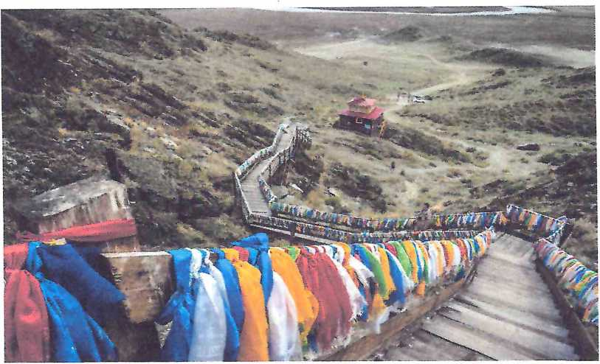

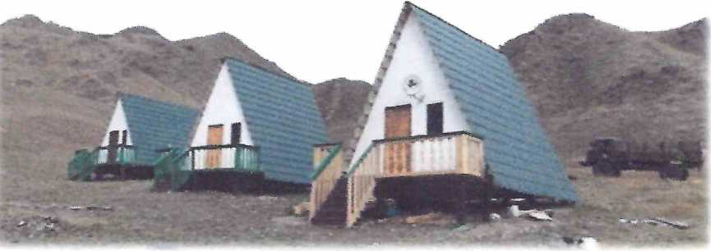
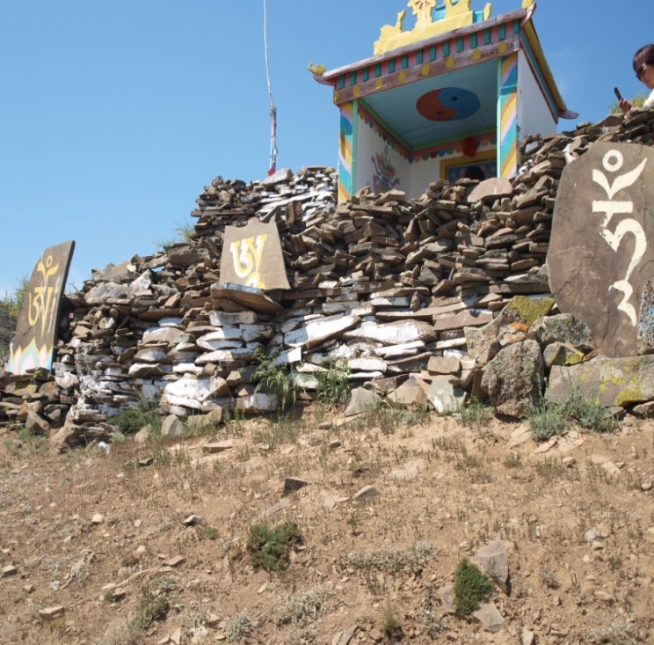
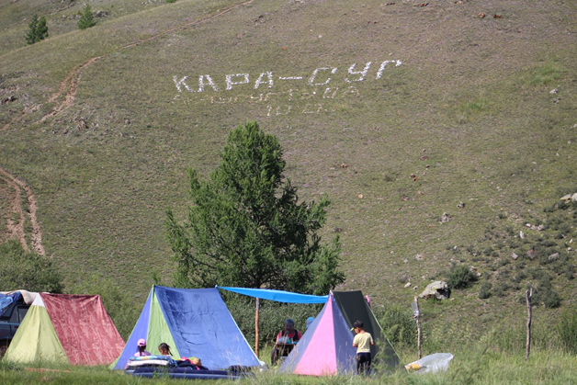

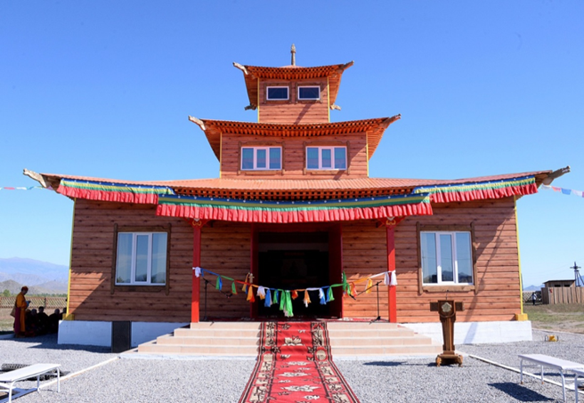
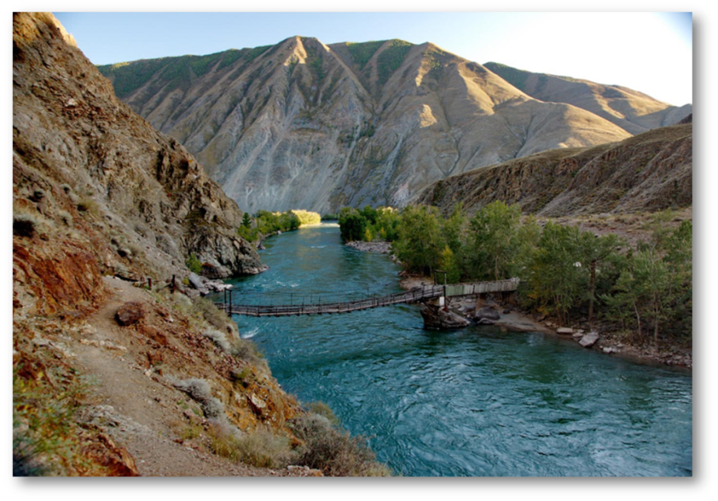

туризм
(НАИМЕНОВАНИЕ ГЛАВНОЙ ТУРИСТИЧЕСКОЙ ДОСТОПРИМЕЧАТЕЛЬНОСТИ МО)
+559%**
10 063 человек
посетили достопримечательности в 2024 г.
Буддийская Ниша
Минеральный источник «Ажыг-Суг»
+9%**
5
экскурсий
из них — 2 пешеходных, 3 выездных
проведено в 2024 г.
Минеральный источник «Кара-Суг»
+8%**
Сакса
130
человек
индивидуальных посетителей —
,
человек
обслужено экскурсиями
география туристов
Москва
Республика Башкирия
Республика Монголия
Красноярский край
Республика Бурятия
Республика Хакасия
Республика Якутия
Новосибирская область
Буддийский храм Хурээ
Висячий мост
ИНВЕСТИЦИОННЫЙ ПРОФИЛЬ ЧАА-ХОЛЬСКОГО РАЙОНА

Slide 12
туризм
ТУРИЗМ
ТУРИСТИЧЕСКИЕ МАРШРУТЫ
РАЗРАБОТАНЫ 4 ТУРИСТИЧЕСКИХ
МАРШРУТА
1
«Дорога Чингис-Хаана»
2
«Путешествие в Джакуль»
3
«Семь чудес Чаа-Хольского кожууна»
4
Водный путь
ИНВЕСТИЦИОННЫЙ ПРОФИЛЬ АДМИНИСТРАЦИИ ЧАА-ХОЛЬСКОГО РАЙОНА

Slide 13




позиция предпринимателей
ПОЗИЦИЯ ПРЕДПРИНИМАТЕЛЕЙ*
ВЫВОД
Инвестиционный климат требует улучшений
ОСНОВНЫЕ ТРУДНОСТИ
при реализации инвестиционных проектов
Сложности с оформлением документов (Большое количество документов и требуемых разрешений)
Финансовые трудности (Необходимость использования заемных средств для развития бизнеса)
Трудности с созданием/модернизацией инженерной инфраструктуры
ГЛАВНАЯ ПРИЧИНА
по которой предприниматели не реализуют инвестиционные проекты
Ограничено возможность реализации инвестиционных проектов за счёт собственных средств, сложность с привлечением заемных средств
Текущих мер государственной поддержки недостаточно
Необходимо развивать дорожно-транспортную инфраструктуру
Необходимо развивать бизнес-инфраструктуру (Технопарки, бизнес-инкубаторы, ОЭЗ)
ПРОЧИЕ ВЫВОДЫ
*На основании опроса предпринимателей МО
ИНВЕСТИЦИОННЫЙ ПРОФИЛЬ ЧАА-ХОЛЬСКОГО РАЙОНА

Slide 14


анализ интервью администрации
АНАЛИЗ ИНТЕРВЬЮ АДМИНИСТРАЦИИ
ОСНОВНЫЕ ПРОБЛЕМЫ
ВОЗМОЖНЫЕ РЕШЕНИЯ
Отсутствие эффективной коммуникации между представителями бизнеса и администрацией МО
Своевременная отработка обращений представителей бизнеса, расширение
каналов информирования предпринимателей о мерах поддержки
Инвестиционный уполномоченный не может напрямую обратиться к инвестору
Создание проектного офиса и составление дорожной карты для инвесторов, а также активное информирование предпринимателей и инвесторов
о преимуществах работы с инвестиционным уполномоченным
Потребность в более активной поддержке со стороны администрации района
Самостоятельное выстраивание регулярных коммуникаций
по интересующим проектам
Отток кадров, нехватка специалистов
Содействие в релокации специалистов из других населенных пунктов
ИНВЕСТИЦИОННЫЙ ПРОФИЛЬ ЧАА-ХОЛЬСКОГО КОЖУУНА

Slide 15
SWOT-анализ
SWOT-АНАЛИЗ
МУНИЦИПАЛЬНОГО РАЙОНА
СИЛЬНЫЕ СТОРОНЫ
СЛАБЫЕ СТОРОНЫ
Богатое историко-культурное наследие
Развитое сельское хозяйство, в частности- разведение скота и растениеводства
Наличие в районе Буддийской ниши «Бурган Даа»
Высокое зависимость МО от обрабатывающей промышленности
Нехватка квалифицированных кадров, отток кадров в крупные города
Высокий износ сетей теплоснабжения, водоснабжения и водоотведения
Сложности с созданием и развитием бизнеса из-за отсутствия финансовых средств для вложения в инвестиционный проект
ВОЗМОЖНОСТИ
УГРОЗЫ
Участие в программах по развитию туризма
Развития агропромышленного комплекса
Создание новых туристических троп/маршрутов
Наличие одной свободной инвестиционной площадки
Конкуренция за инвесторов и инвестиционные проекты
Конкуренция с туристически развитыми соседними районами
ИНВЕСТИЦИОННЫЙ ПРОФИЛЬ АДМИНИСТРАЦИИ ЧАА-ХОЛЬСКОГО РАЙОНА

Slide 16
матрица БКГ
МАТРИЦА БКГ
ТРУДНЫЕ ДЕТИ
ТРУДНЫЕ ДЕТИ
ЗВЁЗДЫ
ЗВЁЗДЫ
Отрасли с высокими темпами роста,
но низкой долей в объеме отгруженной продукции относительно конкурента.
Они могут стать потенциальными Звёздами
(ключевыми отраслями), поэтому за ними необходимо внимательно следить и оказывать поддержку в нужный момент, чтобы в будущем получить большой экономический эффект
Отрасли с высокими темпами роста
и большой долей в объеме отгруженной
продукции относительно конкурента.
Данные отрасли необходимо поддерживать, чтобы сохранять или увеличивать текущие темпы развития и экономический эффект.
темп роста отрасли
Х
сельское и лесное хозяйство, охота
2
О
обрабатывающие производства
С
строительство
1,8
В
водоснабжение, водоотведение
С
1,6
]]]
СОБАКИ
В
1,4
ДОЙНЫЕ КОРОВЫ
Х
О
Отрасли с низкими темпами роста
и низкой долей отгруженной продукции относительно конкурента.
Такие отрасли не стоит поддерживать, пока они находятся в данной зоне,
но если они переместятся, за их
развитием необходимо следить.
1,2
Отрасли с низкими темпами роста,
но высокой долей в объеме отгруженной
продукции относительно региона-конкурента.
За данными отраслями необходимо следить и поддерживать в нужный момент, чтобы
сохранить экономический эффект
для муниципального округа.
0
Т
0,5
0,8
1
1,5
2
Э
2,5
доля
в объёме отгруженной продукции
-2
Т
транспортировка и хранение
Э
обеспечение эл. энергией, газом и паром
СОБАКИ
ДОЙНЫЕ КОРОВЫ
ИНВЕСТИЦИОННЫЙ ПРОФИЛЬ (НАИМЕНОВАНИЕ ВАШЕГО МУНИЦИПАЛИТЕТА)

Slide 17
матрица БКГ
МАТРИЦА БКГ
ПОТЕНЦИАЛЬНЫЕ ИЗМЕНЕНИЯ
ОТРАСЛИ
ТРУДНЫЕ ДЕТИ
ЗВЁЗДЫ
ПРИЧИНЫ ИЗМЕНЕНИЙ
О
обрабатывающие производства
О
ИНВЕСТИЦИОННЫЕ ПРОЕКТЫ
строительство завода по производству сельскохозяйственной техники (Вектор)
техническое перевооружение системы энергосбережения, строительство котельной (ООО «БКФ»)
создание нового полуфабрикатного цеха (АО «Волга»)
Х
сельское и лесное хозяйство, охота,
рыболовство и рыбоводство
темп роста отрасли
С
строительство
В
водоснабжение, водоотведение
2
Э
обеспечение эл. энергией, газом и паром
1,8
С
1,6
Т
транспортировка и хранение
Х
ИНВЕСТИЦИОННЫЕ ПРОЕКТЫ
строительство скотного двора (ООО «Исток»)
Х
В
1,4
О
1,2
0
Т
0,5
1
1,5
2
Э
2,5
С
ИНВЕСТИЦИОННЫЕ ПРОЕКТЫ
строительство распределительных газопроводов, ремонт автомобильных дорог
0,8
доля
в объёме отгруженной продукции
-2
В
Э
СНИЖЕНИЕ ТЕМПОВ
ОТРАСЛЕЙ ИЗ-ЗА ОТСУТСТВИЯ ИНВЕСТИЦИОННЫХ ПРОЕКТОВ
СОБАКИ
ДОЙНЫЕ КОРОВЫ
Т
ИНВЕСТИЦИОННЫЙ ПРОФИЛЬ (НАИМЕНОВАНИЕ ВАШЕГО МУНИЦИПАЛИТЕТА)

Slide 18
контент-анализ социальных сетей
КОНТЕНТ-АНАЛИЗ СОЦИАЛЬНЬIХ СЕТЕЙ
ПРОБЛЕМЫ
ВОЗМОЖНЫЕ РЕШЕНИЯ
Низкое качество жилищно-коммунальных услуг, высокий износ коммунальных сетей
Участие в региональных программах по капитальному ремонту и модернизации систем ЖКХ
Нехватка квалифицированных специалистов в медицинских учреждениях МО
Содействие со стороны администрации в релокации медицинских работников из других населенных пунктов
В зимнее время дороги не соответствуют требованиям содержания (Гололед, снег)
Увеличение нормативов вывоза снега и увеличение рейдов
Плохое состояние дорожного покрытия в некоторых частях МО (в т.ч. отсутствие освещения)
Участие в государственных программах по финансированию проектов ремонта
и модернизации дорожной инфраструктуры
ИНВЕСТИЦИОННЫЙ ПРОФИЛЬ (НАИМЕНОВАНИЕ ВАШЕГО МУНИЦИПАЛИТЕТА)

Slide 19
организационные проблемы
ОРГАНИЗАЦИОННЫЕ ПРОБЛЕМЫ,
ПРЕПЯТСТВУЮЩИЕ РАЗВИТИЮ МО
большой объем бюрократических вопросов при реализации инвестиционного проекта
большой объем бюрократических вопросов при реализации инвестиционного проекта
бюрократические проблемы
высокий износ сетей теплоснабжения, водоснабжения
и водоотведения
инженерная инфраструктура
ключевые направления
технические проблемы
отсутствие эффективной
коммуникации между представителями бизнеса и администрацией МО
в т.ч. необходима регулярная рассылка информации о мерах поддержки со стороны администрации
кадровые проблемы
нехватка рабочих кадров
в т.ч в медицинских учреждениях округа
отток населения
в крупные города
ИНВЕСТИЦИОННЫЙ ПРОФИЛЬ (НАИМЕНОВАНИЕ ВАШЕГО МУНИЦИПАЛИТЕТА)

Slide 20

ТОП-действия администрации
ТОП-ДЕЙСТВИЯ АДМИНИСТРАЦИИ
СФЕРА | ДЕЙСТВИЯ АДМИНИСТРАЦИИ | ОЧЕРЁДНОСТЬ | ВАЖНОСТЬ* | СТОИМОСТЬ** | ВРЕМЯ** | ИТОГОВЫЙ БАЛЛ
Кадровые проблемы | Организация регулярных встреч и мастер-классов предприятий со школьниками для популяризации рабочих специальностей | ТОП-1 | 5 | 4 | 3 | 12
 | Содействие в релокации работников из других населенных пунктов | ТОП-2 | 4 | 1 | 2 | 7
Развитие туризма | Привлечение крупных предпринимателей для участия в развитии туризма и помощь в разработке маршрутов со стороны администрации | ТОП-1 | 5 | 5 | 3 | 13
 | Организация ежегодных фестивалей с целью сохранения и развития культурного наследия района | ТОП-2 | 4 | 3 | 3 | 10
Развитие предпринимательства | Регулярная рассылка информации о мерах поддержки со стороны администрации | ТОП-1 | 5 | 5 | 5 | 15
 | Активная работа с Министерством эконмического развития и промышленности Республики Тыва развития и проявление инициативы по созданию новых проектов и привлечению инвесторов | ТОП-2 | 5 | 4 | 3 | 12
*5-наибольшая важность, 1-наименьшая важность
**5-наименьшая стоимость/время, 1-наибольшая стоимость/время
ИНВЕСТИЦИОННЫЙ ПРОФИЛЬ (НАИМЕНОВАНИЕ ВАШЕГО МУНИЦИПАЛИТЕТА)

Slide 21

МЕХАНИЗМЫ РЕАЛИЗАЦИИ ИНВЕСТИЦИОННОГО ПРОФИЛЯ
ИНВЕСТИЦИОННЫЙ ПРОФИЛЬ АДМИНИСТРАЦИИ ЧАА-ХОЛЬСКОГО РАЙОНА

Slide 22
основные организации
ОСНОВНЫЕ ОРГАНИЗАЦИИ
НАИМЕНОВАНИЕ КОМПАНИИ | СФЕРА ДЕЯТЕЛЬНОСТИ | ВЫРУЧКА млн. руб. | РАБОЧИЕ чел.
ИП Сундуй А.К. | Производство пластмассовых бутылок | 90000,0 | 1
ИП Балчый О.Б. | Производство комбикорма | 320000,0 | 1
ИП Бавуу А.М. | Производство муки | 120000,0 | 3
ПК «Чаа-Холь-Хлеб» | Производство хлеба | 2160000,0 | 5
ИНВЕСТИЦИОННЫЙ ПРОФИЛЬАДМИНИСТРАЦИИ ЧАА-ХОЛЬСКОГО РАЙОНА

Slide 23


специализация округа
СПЕЦИАЛИЗАЦИЯ РАЙОНА И ТРЕНДЫ РАЗВИТИЯ
СПЕЦИАЛИЗАЦИЯ
ТРЕНД
ЭФФЕКТЫ
РЕЗУЛЬТАТЫ
ОБРАБАТЫВАЮЩЕЕ ПРОИЗВОДСТВО
ПЛАСТМАССОВЫЕ изделия
следование концепции устойчивого развития
формирование имиджа социально-ответственной компании
рост объёмов производства и доходов
усиление позиции местных предприятий
создание новых рабочих мест
ДЕЯТЕЛЬНОСТЬ АДМИНИСТРАТИВНАЯ
И СОПУСТВУЮЩИЕ ДОПОЛНИТЕЛЬНЫЕ УСЛУГИ
туризм
всестороннее развитие туризма
рост популярности района, а также увеличение интереса трудоспособного к работе в местных организациях
увеличение туристического потока, привлечение туристов
повышение туристической привлекательности района
СЕЛЬСКОЕ ХОЗЯЙСТВО
рост спроса на приобретение мясной и молочной продукции
рост доходов от продажи мясной и молочной продукции
расширение рынков сбыта местных предприятий
повышение инвестиционной привлекательности
ИНВЕСТИЦИОННЫЙ ПРОФИЛЬ АДМИНИСТРАЦИИ ЧАА-ХОЛЬСКОГО РАЙОНА

Slide 24


реализуемые инвестиционные проекты
РЕАЛИЗУЕММЫЕ ИНВЕСТИЦИОННЫЕ ПРОЕКТЫ
НАИМЕНОВАНИЕ КОМПАНИИ | СФЕРА ДЕЯТЕЛЬНОСТИ | ИНВЕСТИЦИИ млн. руб. | СРОКИ РЕАЛИЗАЦИИ
ИП Бавуу А.М. | Развитие мельничного предприятия и зерноочистительного комплекса | 23000,0 | 2021-2026
ИП Балчый О.Б. | Комбикормовой цех | 6 000,0 | 2027
ИНВЕСТИЦИОННЫЙ ПРОФИЛЬ АДМИНИСТРАЦИИ ЧАА-ХОЛЬСКОГО РАЙОНА

Slide 25



инвестиционные ниши
ИНВЕСТИЦИОННЫЕ НИШИ
МЕДИЦИНА
РАЗВИТИЕ ПРЕДПРИНИМАТЕЛЬСТВА
ОТКРЫТИЕ
НОВОГО БИЗНЕСА
ЭКОЛОГИЯ И ТУРИЗМ
Капитальный ремонт здания поликлиники в 2025 году (ГБУЗ РТ «Чаа-Хольская ЦКБ»)
Сообщество предпринимателей
Отдел администрации района, оказывающий консультационную поддержку предприятиям: помощь в получении грантов, проработке проектов, поиске инвестиционных ниш и пр.
Предоставление мест в аренду сельхозтоваропроизводителям для реализации своей продукции
Финансовая и консультативная помощь со стороны администрации района
Развитие туризма
2. Строительство туристической базы в с. Чаа-Холь
ИНВЕСТИЦИОННЫЙ ПРОФИЛЬ (НАИМЕНОВАНИЕ ВАШЕГО МУНИЦИПАЛИТЕТА)

Slide 26


свободные инвестиционные площадки
СВОБОДНЫЕ ИНВЕСТИЦИОННЫЕ ПЛОЩАДКИ
1
ИНВЕСТИЦИОНННАЯ ПЛОЩАДКА
…
количество свободных инвестиционных площадок
объекты газоснабжения
объекты электроснабжения
ИНВЕСТИЦИОННЫЙ ПРОФИЛЬ (НАИМЕНОВАНИЕ ВАШЕГО МУНИЦИПАЛИТЕТА)

Slide 27
меры господдержки
МИНИСТЕРСТВА, ОКАЗЫВАЮЩИЕ ПОДДЕРЖКУ ПРЕДПРИНИМАТЕЛЯМ И ИНВЕСТОРАМ
МИНИСТЕРСТВО ЭКОНОМИЧЕСКОГОГ РАЗВИТИЯ И ПРЕДПРИНИМАТЕЛЬСТВА РЕСПУБЛИКИ ТЫВА
АГЕНТСТВО ИНВЕСТИЦИОННОГО РАЗВИТИЯ РЕСПУБЛИКИ ТЫВА
поместить герб области
поместить герб области
МИНИСТЕРСТВО СТРОИТЕЛЬСТВА РЕСПУБЛИКИ ТЫВА
МИНИСТЕРСТВО КУЛЬТУРЫ РЕСПУБЛИКИ ТЫВА
поместить герб области
поместить герб области
АГЕНТСТВО ПО ТУРИЗМУ РЕСПУБЛИКИ ТЫВА
МИНИСТЕРСТВО ИМУЩЕСТВЕННЫХ И ЗЕМЕЛЬНЫХ ОТНОШЕНИЙ РЕСПУБЛИКИ ТЫВА
поместить герб области
поместить герб области
МИНИСТЕРСТВО ЦИФРОВОГО РАЗВИТИЯ И СВЯЗИ РЕСПУБЛИКИ ТЫВА
МИНИСТЕРСТВО СЕЛЬСКОГО ХОЗЯЙСТВА И ПРОДОВОЛЬСТВИЯ РЕСПУБЛИКИ ТЫВА
поместить герб области
поместить герб области
МИНИСТЕРСТВО ЭНЕРГЕТИКИ
И ЖИЛИЩНО-КОММУНАЛЬНОГО ХОЗЯЙСТВА РЕСПУБЛИКИ ТЫВА
поместить герб области
ИНВЕСТИЦИОННЫЙ ПРОФИЛЬ ЧАА-ХОЛЬСКОГО РАЙОНА

Slide 28





предложения по корректировке
ПРЕДЛОЖЕНИЯ ПО КОРРЕКТИРОВКЕ МЕР ФИНАНСОВОЙ И ОРГАНИЗАЦИОННОЙ ПОДДЕРЖКИ ПРОЕКТОВ
АКТИВНАЯ ИНФОРМАЦИОННАЯ И КОНСУЛЬТАЦИОННАЯ ПОДДЕРЖКА ПРЕДПРИНИМАТЕЛЕЙ
УМЕНЬШЕНИЕ КОЛИЧЕСТВА
И СРОКОВ ПРОЦЕДУР,
НЕОБХОДИМЫХ
ДЛЯ ПОЛУЧЕНИЯ
ИНВЕСТИЦИОННОЙ
ПЛОЩАДКИ
СОЗДАНИЕ ПРОЕКТНОГО
ОФИСА, КОТОРЫЙ БУДЕТ
ЗАНИМАТЬСЯ ОЦЕНКОЙ И ПРОРАБОТКОЙ
ИНВЕСТИЦИОННЫХ
ПРОЕКТОВ
УМЕНЬШЕНИЕ КОЛИЧЕСТВА БЮРОКРАТИЧЕСКИХ ПРОЦЕДУР ДЛЯ ПОЛУЧЕНИЯ МЕР ПОДДЕРЖКИ
ПЕРЕНОС ПРОЦЕДУР В ЭЛЕКТРОННЫЙ ВИД ДЛЯ СОКРАЩЕНИЯ ВРЕМЕННЫХ ИЗДЕРЖЕК
СНИЖЕНИЕ НАЛОГОВЫХ СТАВОК ДЛЯ МСП
ИНВЕСТИЦИОННЫЙ ПРОФИЛЬ (НАИМЕНОВАНИЕ ВАШЕГО МУНИЦИПАЛИТЕТА)

Slide 29





образ будущего
ОБРАЗ БУДУЩЕГО
ЭФФЕКТИВНАЯ РАБОТА С ИНВЕСТОРАМИ
СОЦИАЛЬНАЯ ИНФРАСТРУКТУРА
создана дорожная карта по работе с инвесторами
создан проектный офис, осуществляющий поддержку инвесторов
созданы новые точки притяжения
улучшена работа учреждений здравоохранения и сокращено число жалоб от населения
100% компаний знакомы
с инвестиционным уполномоченным
каждая вторая компания реализует инвестиционные проекты
проведён ремонт коммунальных сетей
ЭФФЕКТИВНАЯ РАБОТА С ИНВЕСТОРАМИ
ИНВЕСТИЦИОННАЯ ДЕЯТЕЛЬНОСТЬ
созданы новые маршруты по ведущим промышленным предприятиям МО
организованы ежегодные фестивали, которые пользуются спросом у туристов
ИНВЕСТИЦИОННЫЙ ПРОФИЛЬ (НАИМЕНОВАНИЕ ВАШЕГО МУНИЦИПАЛИТЕТА)

Slide 30




контакты
КОНТАКТЫ
ИНВЕСТИЦИОННЫЙ УПОЛНОМОЧЕННЫЙ
Ооржак Алла Алексеевна
83944321374
Заместитель председателя по экономике
с. Чаа-Холь ул.Ленина,8
АДМИНИСТРАЦИЯ ЧАА-ХОЛЬСКОГО РАЙОНА
ТЕРРИТОРИАЛЬНЫЙ УПРАВЛЯЮЩИЙ ИНВЕСТИЦИОННЫХ ПРОЕКТОВ
83944321218
Очур-оол Елена Партизановна
+ 7 3944321374…
Chaa-hol/cog@mail.ru
Начальник отдела экономики
Chaf-hol.cog@mail.ru
ЦЕНТР ПОДДЕРЖКИ ПРЕДПРИНИМАТЕЛЬСТВА
(НАИМЕНОВАНИЕ ОРГАНИЗАЦИИИ)
полный адрес
почта
ИНВЕСТИЦИОННЫЙ ПРОФИЛЬ (НАИМЕНОВАНИЕ ВАШЕГО МУНИЦИПАЛИТЕТА)

Slide 31

ПРИЛОЖЕНИЯ
ИНВЕСТИЦИОННЫЙ ПРОФИЛЬ (НАИМЕНОВАНИЕ ВАШЕГО МУНИЦИПАЛИТЕТА)

Slide 32





цель и задачи проекта
ЦЕЛЬ И ЗАДАЧИ ПРОЕКТА
ЗАДАЧИ ПРОЕКТА
ЦЕЛЬ
УЛУЧШЕНИЕ ИНВЕСТИЦИОННОГО КЛИМАТА В БАЛАХНИНСКОМ МУНИЦИПАЛЬНОМ ОКРУГЕ ДЛЯ УВЕЛИЧЕНИЯ ПОТОКА ЧАСТНЫХ ИНВЕСТИЦИИ
Вовлечь в процесс разработки инвестиционных профилей заинтересованные стороны
Определить наиболее перспективные инвестиционные проекты
Выбрать приоритетные направления инвестиционного развития
Выработать рекомендации по улучшению
инвестиционной привлекательности
Определить потенциальных стейкхолдеров
ИНВЕСТИЦИОННЫЙ ПРОФИЛЬ (НАИМЕНОВАНИЕ ВАШЕГО МУНИЦИПАЛИТЕТА)

Slide 33



методология разработки
МЕТОДОЛОГИЯ РАЗРАБОТКИ
ИНВЕСТИЦИОННОГО ПРОФИЛЯ
СБОР ИНФОРМАЦИИ
АНАЛИЗ СОБРАННОЙ
ИНФОРМАЦИИ
ПРЕДЛОЖЕНИЯ
ПО ДАЛЬНЕЙШЕМУ
РАЗВИТИЮ ОКРУГА
ИНВЕСТИЦИОННЫЙ ПРОФИЛЬ (НАИМЕНОВАНИЕ ВАШЕГО МУНИЦИПАЛИТЕТА)

Slide 34






методология разработки
МЕТОДОЛОГИЯ РАЗРАБОТКИ
ИНВЕСТИЦИОННОГО ПРОФИЛЯ
СБОР ИНФОРМАЦИИ
ИЗ ОТКРЫТЫХ
ИСТОЧНИКОВ
НАПРЯМУЮ
У ПРЕДСТАВИТЕЛЕЙ БИЗНЕСА И МУНИЦИПАЛИТЕТА
Данные официальной статистики
(Нижегородстат)
Запрос социально-экономических
и других показателеи у представителей
муниципалитета
Исследования, статьи, рейтинги и прочие работы на тему инвестиционной и привлекательности авторитетных издании
(Бl, ТеДо, Kept, VC, АСИ)
Очное интервью с представителями
муниципалитета
Сайт Балахнинского МО
Газета «Рабочая Балахна»
Очное интервью с представителями
крупнейших компаний
Интернет сообщества местного населения в популярных социальных сетях
(Вконтакте, Одноклассники)
Онлайн-опрос
местных компаний
Российское агентство международной информации «РИА Новости»
ИНВЕСТИЦИОННЫЙ ПРОФИЛЬ (НАИМЕНОВАНИЕ ВАШЕГО МУНИЦИПАЛИТЕТА)

Slide 35





методология разработки
МЕТОДОЛОГИЯ РАЗРАБОТКИ
ИНВЕСТИЦИОННОГО ПРОФИЛЯ
АНАЛИЗ СОБРАННОЙ
ИНФОРМАЦИИ
МАТРИЦА BSG
SWОТ-АНАЛИЗ
Важная часть стратегического планирования и развития МО
Анализ внутренней и внешней среды
Адаптированный вариант классической матрицы БКГ* под анализ МО
Разделения факторов на сильные
и слабые стороны, возможности и угрозы
Анализ отраслей экономики
Выявление важнейших факторов
Формирование траекторий развития
отрасли
Нахождение влияния одних факторов на другие и какую выгоду МО может от них получить
Планирование действий администрации МО по поддержке отрасли
Формирование стратегии для укрепления позиций МО
ИНВЕСТИЦИОННЫЙ ПРОФИЛЬ (НАИМЕНОВАНИЕ ВАШЕГО МУНИЦИПАЛИТЕТА)

Slide 36
методология разработки
МЕТОДОЛОГИЯ РАЗРАБОТКИ
ИНВЕСТИЦИОННОГО ПРОФИЛЯ
ПРЕДЛОЖЕНИЯ
ПО ДАЛЬНЕЙШЕМУ
РАЗВИТИЮ ОКРУГА
РЕАЛИЗАЦИЯ
ИНВЕСТИЦИОННЫХ ПРОЕКТОВ
РЕШЕНИЕ
ТЕКУЩИХ ПРОБЛЕМ
Описание текущих проектов МО, которые реализуются и планируются к реализации как администрацией, так и бизнесом
Выявление проблемных зон
и слабых сторон МО
Формирование траектории
и потенциала развития МО
в ближайшие годы
Формирование предложений
по улучшению текущей ситуации в округе
ИНВЕСТИЦИОННЫЙ ПРОФИЛЬ (НАИМЕНОВАНИЕ ВАШЕГО МУНИЦИПАЛИТЕТА)

Slide 37
план работы
ПЛАН РАБОТЫ
НАЗВАНИЕ ЗАДАЧИ | НАЧАЛО | ОКОНЧАНИЕ | ДЛИТЕЛЬНОСТЬ
Подготовительный этап | 22.03.23 | 17.04.23 | 27 дней
Разработка методологии | 22.03.23 | 27.03.23 | 6
Сбор соц-эконом, демограф., эколог. данных | 23.03.23 | 07.04.23 | 16
Проведение глубинных интервью с бизнесом, экспертами и администрацией | 27.03.23 | 09.04.23 | 14
Проведение исследования | 30.03.23 | 02.05.23 | 34 дня
Анализ ресурсной базы МО | 30.03.23 | 18.04.23 | 20
SWОТ-анализ | 07.04.23 | 26.04.23 | 20
Анализ федеральных программ | 07.04.23 | 26.04.23 | 20
Анализ соц. сетей с целью выявления проблем бизнеса и населения | 10.04.23 | 29.04.23 | 20
Матрица BSG | 05.04.23 | 17.04.23 | 13
Анализ опыта реализации инвест. проектов и работы площадок | 18.04.23 | 24.04.23 | 7
Формирование потенциальной базы инвесторов | 18.04.23 | 24.04.23 | 7
Предложения по изменению процесса работы с проектами со стороны администрации | 18.04.23 | 01.05.23 | 14
Предложения проектов и интеграций, формирование реестра поддержки | 18.04.23 | 01.05.23 | 14
Формирование итогов исследования | 24.04.23 | 30.04.23 | 7 дней
Подготовка итогового отчет и презентации | 24.04.23 | 30.04.23 | 7
Доработка методологии | 30.04.23 | 02.05.23 | 3
Фиксирование ключевых шагов по формированию инвест. профиля | 30.04.23 | 02.05.23 | 3
22.03.24 |  |  |  |  |  |  | 29.03.24 |  |  |  |  |  |  | 05.04.24 |  |  |  |  |  |  | 12.04.24 |  |  |  |  |  |  | 19.04.24 |  |  |  |  |  |  | 26.04.24
22 | 23 | 24 | 25 | 26 | 27 | 28 | 29 | 30 | 31 | 01 | 02 | 03 | 04 | 05 | 06 | 07 | 08 | 09 | 10 | 11 | 12 | 13 | 14 | 15 | 16 | 17 | 18 | 19 | 20 | 21 | 22 | 23 | 24 | 25 | 26 | 27 | 28 | 29 | 30 | 01 | 02
ИНВЕСТИЦИОННЫЙ ПРОФИЛЬ (НАИМЕНОВАНИЕ ВАШЕГО МУНИЦИПАЛИТЕТА)

Slide 38


состав рабочей группы
СОСТАВ РАБОЧЕЙ ГРУППЫ
ПРЕДСТАВИТЕЛИ АДМИНИСТРАЦИИ ЧАА-ХОЛЬСКОГО РАЙОНА
поместить герб МО
Ооржак Алла Алексеевна
Очур-оол Елена Партизановна
Заместитель главы
администрации по экономике, инвестициям и имущественно-земельным отношениям
Начальник отдела
экономики,
предпринимательства
и инвестиционной политики
ИНВЕСТИЦИОННЫЙ ПРОФИЛЬ (НАИМЕНОВАНИЕ ВАШЕГО МУНИЦИПАЛИТЕТА)

Slide 39

методология разработки
ДИАГНОСТИЧЕСКАЯ КАРТА МО ПО РАБОТЕ С ИНВЕСТОРАМИ И МЕХАНИЗМ РАБОТЬI С НИМИ
КАК ЕСТЬ
КАК ДОЛЖНО БЫТЬ
ИНФОРМИРОВАНИЕ ИНВЕСТОРОВ И ПРЕДПРИНИМАТЕЛЕИ
Сайт администрации, регулярная коммуникация с предпринимателями (рассылки на почты предпринимателей, звонки, ежегодные встречи)
Сайт администрации, статьи на сайтах для инвесторов и предпринимателей, регулярная коммуникация: с предпринимателями (почтовая рассылка, звонки, общий чат администрации с предпринимателями)
РАСПРЕДЕЛЕНИЕ ПЛОЩАДОК
Не всегда достаточно инвесторов для проведения тендерной процедуры
Привлечение инвесторов для распределения площадок через тендерную процедуру
ИНФРАСТРУКТУРА
НА ИНВЕСТИЦИОННЫХ ПЛОЩАДКАХ
Создание инфраструктуры по запросу инвестора
Создание инженерной и транспортной инфраструктуры
до прихода инвестора на объект с целью экономии времени
РАБОТА С ИНВЕСТОРАМИ
БЕЗ ИНВЕСТИЦИОННОГО ПЛАНА
Проводятся переговоры и осмотр инвестиционных площадок по запросу инвестора
Создание проектной команды, которая составляет инвестиционные планы и выводит проекты на площадки
РЕШЕНИЕ И УСКОРЕНИЕ РАССМОТРЕНИЯ АДМИНИСТРАТИВНЫХ ВОПРОСОВ
Личное сопровождение и контроль инвестиционным уполномоченным каждого крупного проекта на всех стадиях его реализации
Личное сопровождение и контроль инвестиционным уполномоченным каждого крупного проекта на всех стадиях его реализации
РАБОТА С ПОТЕНЦИАЛЬНЫМИ ИНВЕСТОРАМИ
Подготовка к возможному приходу инвесторов, при возникновении интереса с их стороны
Подготовка к возможному приходу инвесторов, создание информационно-аналитических буклетов, сохранение контактов потенциальных инвесторов, составления списка для дальнейшей регулярной коммуникации
РАБОТА С РЕАЛИЗОВАННЫМИ ПРОЕКТАМИ НА ИНВЕСТИЦИОННЫХ ПЛОЩАДКАХ
Регулярная обратная связь и помощь
с дальнейшим развитием в случае необходимости
Регулярная обратная связь и помощь
с дальнейшим развитием в случае необходимости
ИНВЕСТИЦИОННЫЙ ПРОФИЛЬ (НАИМЕНОВАНИЕ ВАШЕГО МУНИЦИПАЛИТЕТА)

Slide 40

направление сбора информации
НАПРАВЛЕНИЯ СБОРА ИНФОРМАЦИИ
БИЗНЕС
АДМИНИСТРАЦИЯ
(ИНТЕРВЬЮ)
ф
ОЧНОЕ
ИНТЕРВЬЮ
АНОНИМНЫЙ
ОНЛАЙН ОПРОС
60
ИП
Ооржак Алла Алексеевна
Очур-оол Елена Партизановна
Заместитель председателя
администрации по экономике
Начальник отдела
экономики
Выявление важнейших проблем и преимуществ района, а также потребностей бизнеса
Выявление административных проблем и сильных сторон развития района
ИНВЕСТИЦИОННЫЙ ПРОФИЛЬ (НАИМЕНОВАНИЕ ВАШЕГО МУНИЦИПАЛИТЕТА)

Slide 41
направление сбора информации
НАПРАВЛЕНИЯ СБОРА ИНФОРМАЦИИ
БИЗНЕС
АДМИНИСТРАЦИЯ
(ИНТЕРВЬЮ)
ОЧНОЕ
ИНТЕРВЬЮ
АНОНИМНЫЙ
ОНЛАЙН ОПРОС
ЗАО «Балахнинское стекло»
АО «Волга»
ГК «Реал-Инвест»
ООО «Биаксплен»
ООО «Балкум»
41
компания
ФИО
ФИО
ФИО
4 крупные
3 средние
34 малые
должность
должность
должность
Выявление важнейших проблем и преимуществ округа, а также потребностей бизнеса
Выявление административных проблем и сильных сторон развития округа
ИНВЕСТИЦИОННЫЙ ПРОФИЛЬ (НАИМЕНОВАНИЕ ВАШЕГО МУНИЦИПАЛИТЕТА)

Slide 42
направление сбора информации
НАПРАВЛЕНИЯ СБОРА ИНФОРМАЦИИ
БИЗНЕС
АДМИНИСТРАЦИЯ
(ИНТЕРВЬЮ)
ОЧНОЕ
ИНТЕРВЬЮ
АНОНИМНЫЙ
ОНЛАЙН ОПРОС
Ооржак Алла Алексеевна
Очур-оол Елена Партизановна
41
Заместитель по экономике
должность
компания
Выявление важнейших проблем и преимуществ округа, а также потребностей бизнеса
Выявление административных проблем и сильных сторон развития округа
ИНВЕСТИЦИОННЫЙ ПРОФИЛЬ (НАИМЕНОВАНИЕ ВАШЕГО МУНИЦИПАЛИТЕТА)

Slide 43
анализ опроса бизнеса
АНАЛИЗ ОПРОСА БИЗНЕСА
ОСНОВНЫЕ ПРОБЛЕМЫ ПРИ РЕАЛИЗАЦИИ ИНВЕСТИЦИОННОГО ПРОЕКТА
РЕАЛИЗОВАЛИ
ИНВЕСТИЦИОННЫЕ ПРОЕКТЫ
42%
25%
29,3%
компаний отмечают сложности с оформлением документов
компаний отмечают финансовые трудности, необходимость использования заёмных средств для развития бизнеса
компаний в выборке
большое количество документов и требуемых разрешений
ИНВЕСТИЦИОННЫЙ ПРОФИЛЬ (НАИМЕНОВАНИЕ ВАШЕГО МУНИЦИПАЛИТЕТА)

Slide 44

анализ опроса бизнеса
АНАЛИЗ ОПРОСА БИЗНЕСА
ВОЗМОЖНЫЕ РЕШЕНИЯ ПРОБЛЕМ
ПО МНЕНИЮ ПРЕДСТАВИТЕЛЕЙ ОПРОШЕННЫХ ИП НЕОБХОДИМЫ СЛЕДУЮЩИЕ МЕРЫ ПОДДЕРЖКИ
92,7%
73,2%
предпринимателей отмечают, что для более активного развития района необходимо улучшение транспортной инфраструктуры
налоговые льготы
26,8%
гранты
63,4%
субсидирование
22%
консультационная поддержка
48,8%
повышение доступности существующих мер поддержки
ИНВЕСТИЦИОННЫЙ ПРОФИЛЬ (НАИМЕНОВАНИЕ ВАШЕГО МУНИЦИПАЛИТЕТА)

Slide 45

анализ опроса бизнеса
АНАЛИЗ ОПРОСА БИЗНЕСА
ВЗАИМОДЕЙСТВИЕ С АДМИНИСТРАЦИЕЙ
ВЗАИМОДЕЙСТВИЕ С АДМИНИСТРАЦИЕЙ
36,6%
22%
Респондентов знают об инвестиционном уполномоченном
компаний-респондентов
получали государственную финансовую поддержку
6,7%
из них контактировала с ними
ИНВЕСТИЦИОННЫЙ ПРОФИЛЬ (НАИМЕНОВАНИЕ ВАШЕГО МУНИЦИПАЛИТЕТА)

Slide 46


ЧАА-ХОЛЬСКИЙ РАЙОН
поместить герб области
В РАМКЕ СЛЕДУЕТ РАЗМЕСТИТЬ ФОТО ВАШЕГО МУНИЦИПАЛИТЕТА
В РАМКЕ СЛЕДУЕТ КРУПНО РАЗМЕСТИТЬ ГЕРБ ВАШЕГО МУНИЦИПАЛИТЕТА
@ МАТЕРИАЛ ПОДГОТОВЛЕН ПРОЕКТНЫМ ОФИСОМ АДМИНИСТРАЦИИ ЧАА-ХОЛЬСКОГО РАЙОНА

